Slide 1
СЦЕНАРІЇ АВТОМАТИЗАЦІЇ ГОЛОСОВОЇ ВЗАЄМОДІЇ СУБ’ЄКТІВ ДИСТРИБУЦІЇ
доповідач: асп. Найдьонов І. М.
науковий керівник: проф. д.т.н. Тесля Ю. М.
Кафедра Технологій Управління
Факультет Інформаційних Технологій
Київський Національний Університет ім. Т. Г. Шевченка

Slide 2
Актуальність та практична значущість
Планування маршрутів дозволяє краще спрогнозувати час прибуття та покращує диспетчеризацію
Реальність завжди розходиться із планом через безліч причин
Спілкування з диспетчером займає час та слабо структурується
Дотиковий інтерфейс відволікає водія

Slide 3
Варіанти реалізації
Готові рішення: Google Speech API та аналоги
Своя реалізація контекстно-залежного розпізнання голосу (приховані марківські моделі чи нейронні мережі)
Контекстно-незалежний фонемний стенограф + розпізнання фонем (рефлекторні інтелектуальні системи, нейронні мережі)

Slide 4
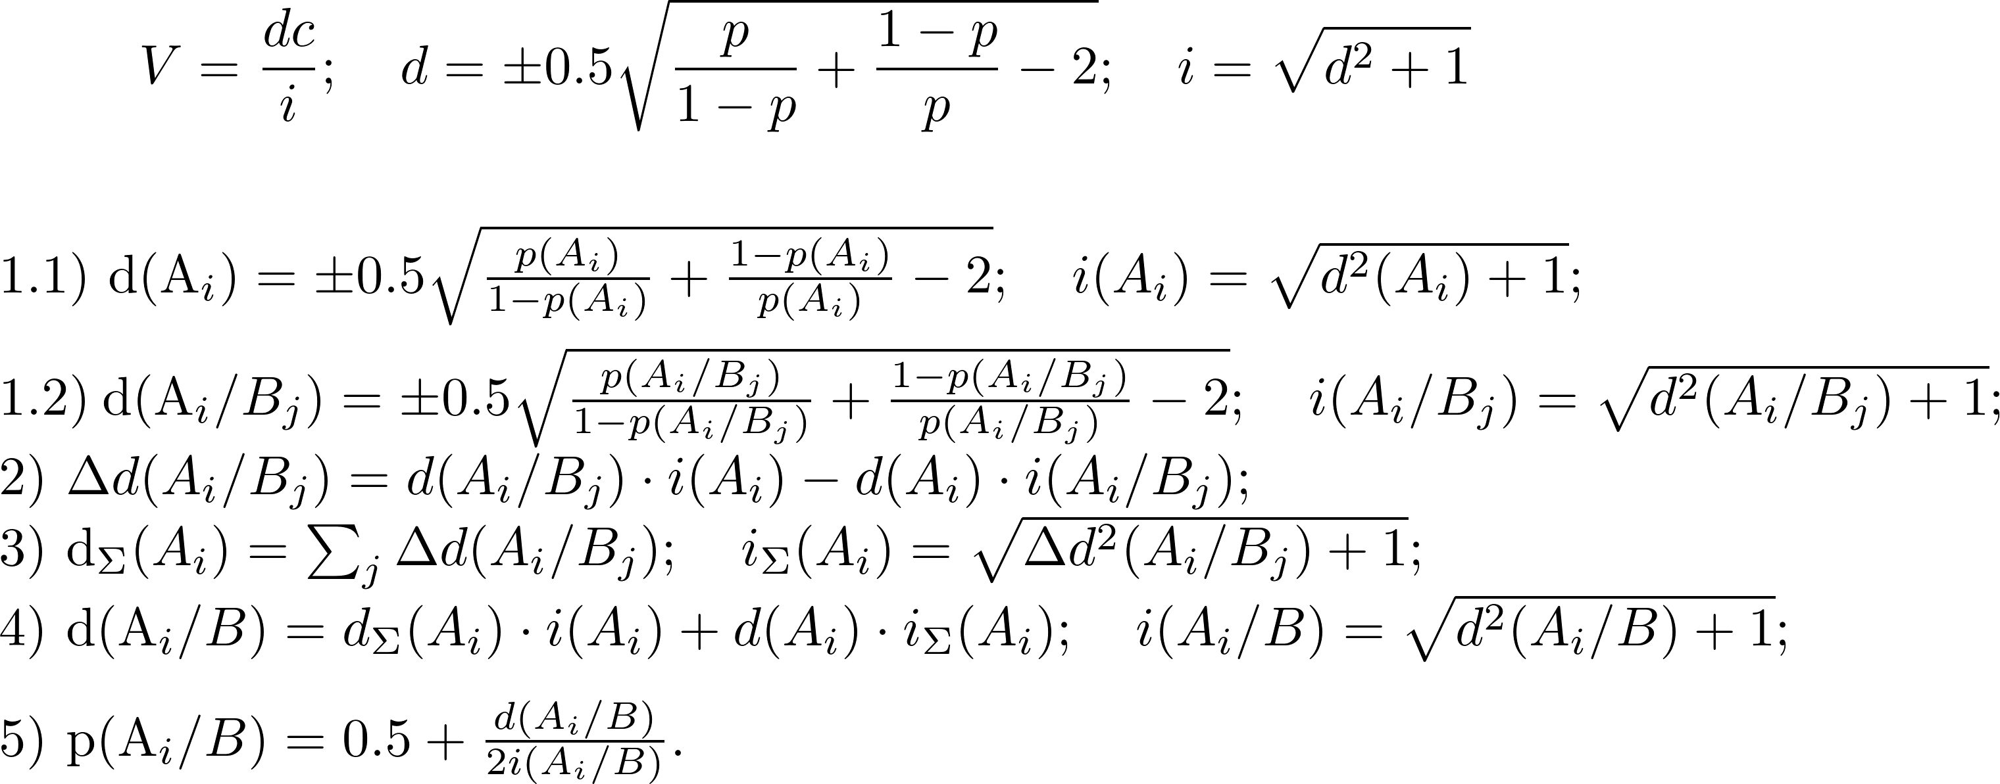
Інтелектуальні рефлекторні системи на основі теорії несилової взаємодії

Slide 5
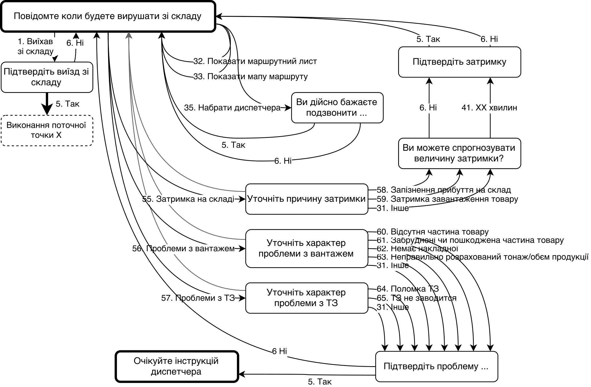
Частина дерева сценаріїв етапу "склад"

Slide 6
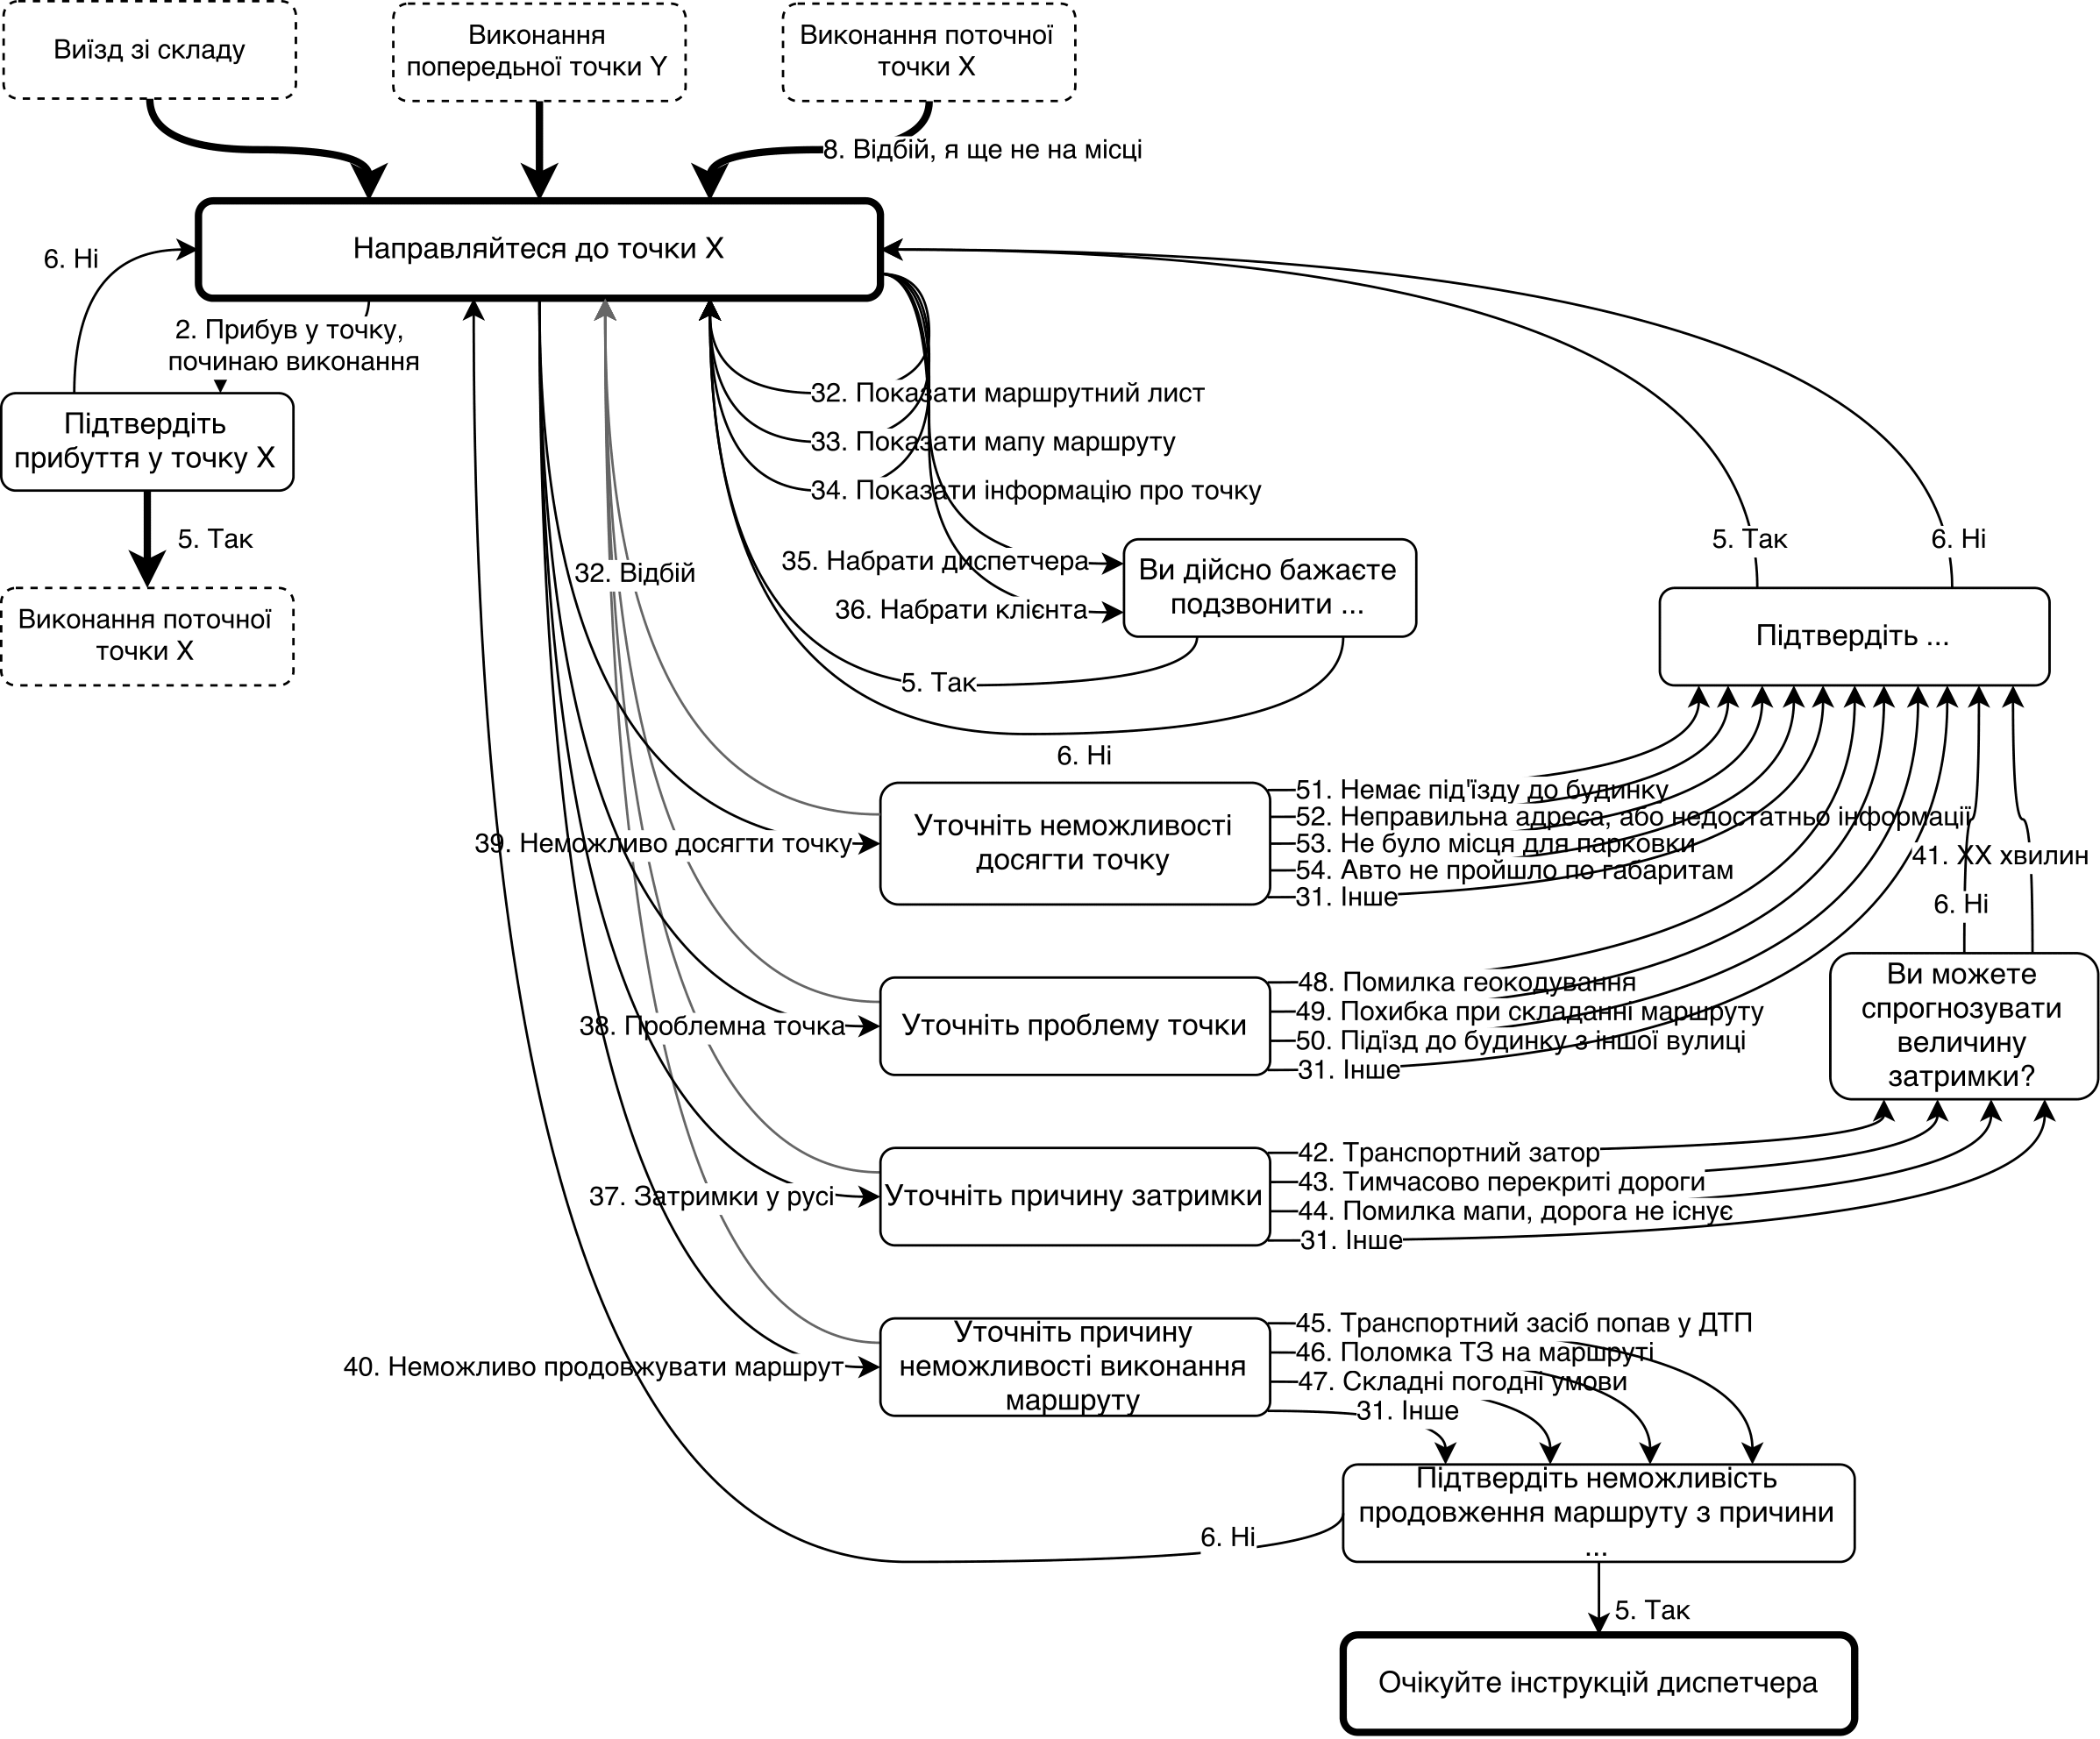
Частина дерева сценаріїв етапу "дорога"

Slide 7
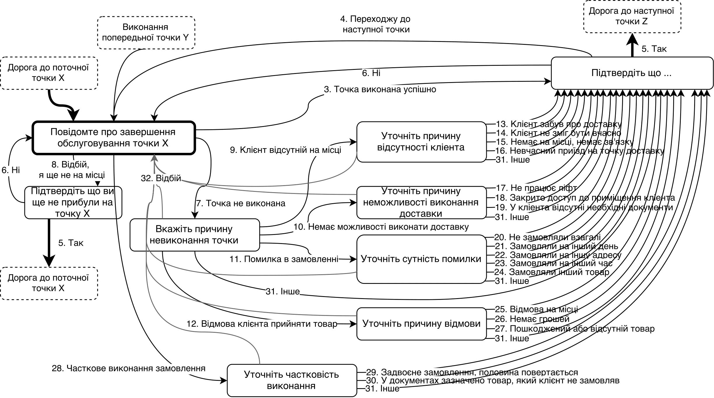
Частина дерева сценаріїв етапу "точка доставки"

Slide 8
Недоліки діалогового дерева сценаріїв
Необхідний спосіб позначення інших реакцій, крім як діалогових голосових відповідей.
Стимули не обмежуються голосовими даними, потрібно також враховувати інформацію за датчиків (GPS та ін.) та час.
Автоматизація переходу між деякими станами, підвищить зручність користування системою

Slide 9
Сутності що описують розширене дерево сценаріїв
Контекст або Стан, що задає перелік дозволених стимулів, які може сприйняти система в знаходячись в цьому контексті
Стимул або Подія — певна зовнішня інформація що породжує відповідну реакцію. Стимул може бути голосовою реплікою від водія, командою отриманою від диспетчера або подією породженою інформацією з внутрішніх датчиків, якщо вони доступні
Реакція системи відповідно до стимулу. Реакцією може бути переключення контексту, відтворення діалогового голосового повідомлення, відправлення певної моніторингової інформації до диспетчерського центру, переключення внутрішніх змінних, тощо. Один стимул може породжувати декілька реакцій різних типів.

Slide 10
Дякую за увагу

